Slide 1
Application des HMMs à la reconnaissance vocale
Adapté de Yannis Korilis, Christian St-Jean, Dave DeBarr, Bob Carpenter, Jennifer Chu-Carroll et plusieurs autres

Slide 2
Applications des HMM en audio
Prétraitement
  Conversion du signal audio en un ensemble de vecteurs représentatifs
Reconnaissance de la voix
  Décodage de la séquence de vecteurs acoustiques en une séquence de mots.
Interprétation sémantique (traitement de la parole)
  Détermination de la signification des mots obtenus
Synthèse de la voix
  Génération synthétique à partir d’une chaîne de mots-clés

Slide 3
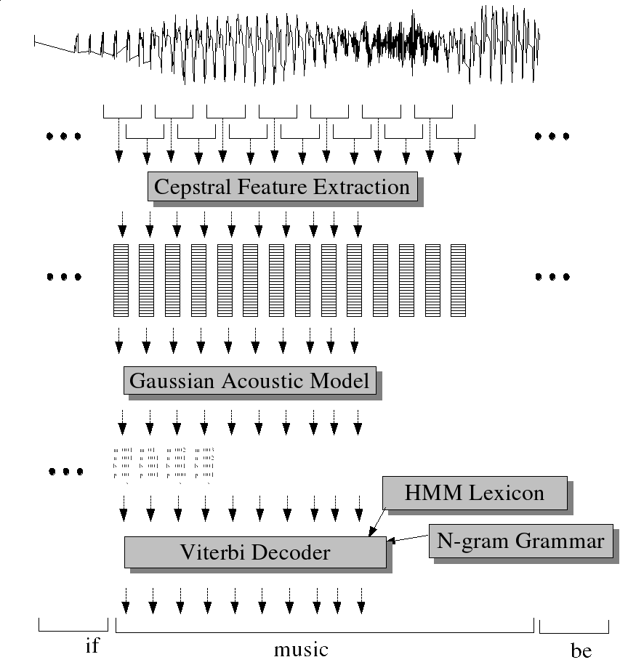
Reconnaissance de la voix
Étant donné un signal acoustique O, quelle est la phrase la plus probable se cachant derrière, parmi toutes les phrase d’un langage L?

Slide 4

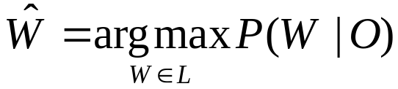
Reconnaissance de la voix
Étant donné un signal acoustique O, quelle est la phrase la plus probable se cachant derrière parmi toutes les phrase d’un langage L?
On décompose O en une séquence de trames :
O=o₁, o₂,…, o_{t}
On définit la phrase par une séquence de mots :
W=w₁, w₂, …, w_{n}
Le problème de la reconnaissance vocale revient à trouver tel que

Slide 5
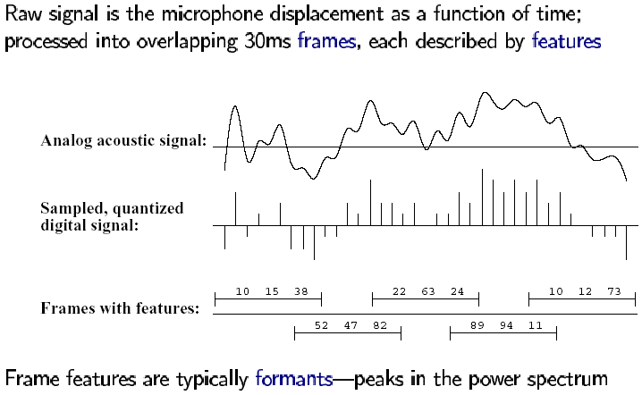
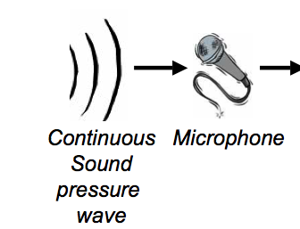
Reconnaissance de la voix
Le signal brut provenant d’un microphone est divisé en segments non disjoints, chacun décrit par un vecteur caractéristique.
Un segment (trame) dure 25-30 ms et est saisi à toutes les 10 ms.

Slide 6
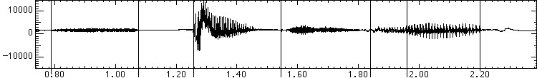
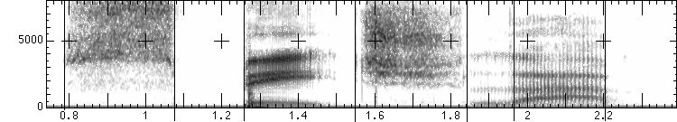
Analyse spectrale
Fréquence = ton; amplitude = volume
  Échantillonnage à ~8 kHz téléphone, ~16 kHz microphone
Transformée de Fourier : structure d’une trame en termes de composantes de différentes fréquences.
Succession des transformées de Fourier = spectrogramme
  Les zones sombres indiquent des maxima d’énergie (formants)
s p ee ch l a b
amplitude
frequency

Slide 7
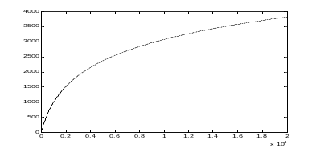
Extraction des traits acoustiques
Banque de filtres
  Réduit le nombre de paramètre FFT à déterminer par filtrage suivant ~20 filtres triangulaires uniformément espacés dans l’échelle mel
  Chaque filtre fournit un coefficient qui donne l’énergie du signal dans la bande couverte par le filtre
Échelle de fréquences mel
  Modélise la non-linéarité de la perception audio humaine au niveau des fréquences
  mel(f) = 2595 log₁₀(1 + f / 700)
  À peu près linéaire jusqu’à 1kHz, ensuite compression logarithmique
...
…
fréquence
m₁ m₂ m₃ m₄ m₅ m₆
coefficients

Slide 8
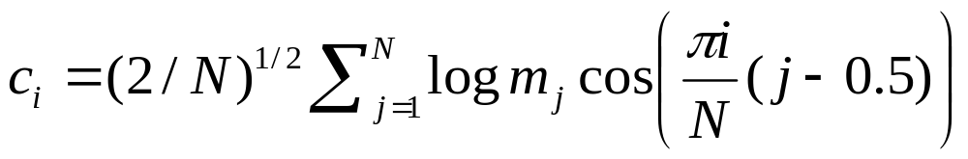
Vecteur des traits acoustiques
Transformée en cosinus inverse du logarithme des coefficients tirés de la banque de filtres
Donne les « Mel Frequency Cepstral Coefficients (MFCC) ». Seuls les ~12 premiers cœfficients sont retenus.
Les MFCC sont presque indépendants (à l’encontre des cœfficients de la banque de filtres)
On utilise aussi le Delta (vitesse / dérivée) et Delta² (accélération / dérivée seconde) des MFCC (+ ~24 traits)
Et aussi le logarithme de l’énergie de la trame et son Delta et Delta², pour un total de 39 traits

Slide 9
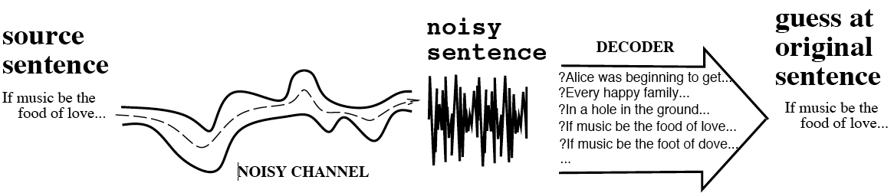
Le problème de la reconnaissance
Trouver la séquence la plus vraisemblable de « mots » w étant donnée une séquence d’observations acoustiques.
On utilise le thèorème de Bayes pour créer un modèle génératif :
  ArgMax_{w} P(W|O) = ArgMax_{w} P(O|W) P(W) / P(O)
    ≡ ArgMax_{w} P(O|W) P(W)
Revient à considérer deux aspects :
  1. Modèle linguistique : P(W) 2. Modèle acoustique : P(O|W)

Slide 10
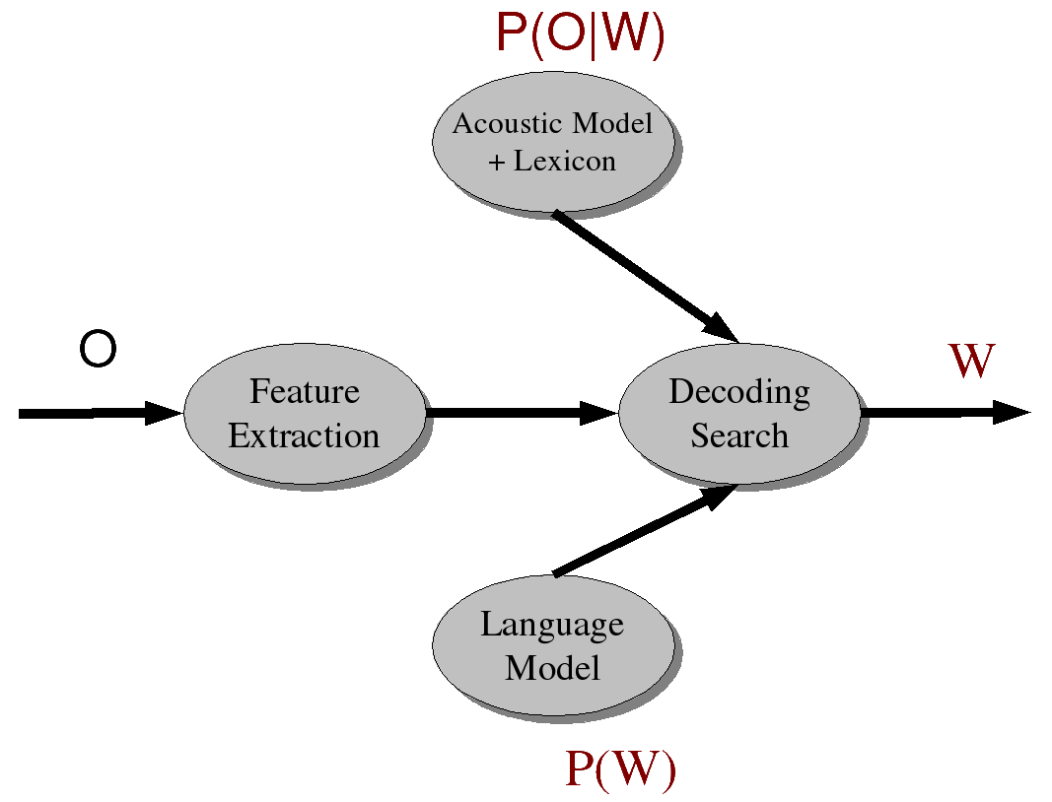
Architecture de reconnaissance vocale
Un HMM par phone ou phonème

Slide 11
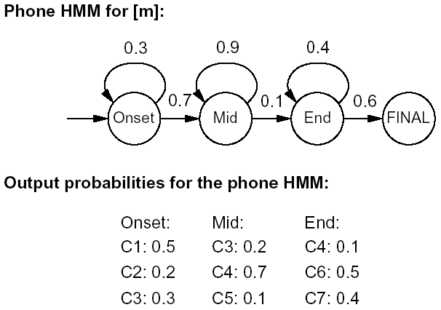
HMM donne le modèle acoustique (P(O|W))

Slide 12
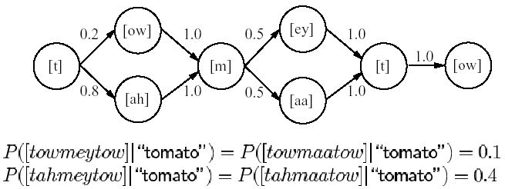
Modèle acoustique plus réaliste
Coarticulation et variations dialectiques

Slide 13
Le modèle linguistique (P(W))
Il faut trouver P(W) la probabilité de la séquence W = w₁ ,w₂,…,w_{k}
L’application du th. De Bayes donne :
  P(W)=P(w₁ ,w₂,…,w_{k})
  = P(w₁) P(w₂|w₁) P(w₃|w₁,w₂) … P(w_{k}|w₁,…,w_{k-1})
expression souvent simplifiée (bi-gramme):
  P(Word_{i} | Word_{1:i-1}) = P(Word_{i} | Word_{i-1})

Slide 14
Identification de la séquence d’états
On veut trouver la meilleure séquence d’états W pour expliquer l’observation O :
  ArgMax _{w1,…,wm} P(w₁,…,w_{m} | o₁,…,o_{n})
Utiliser l’algorithme de Viterbi
Max sur tous les états précédents r possibles
Vraisemblance de r comme état précédent
Probabilité de transition de
r à s
Acoustique
associée à s pour l`observation o

Slide 15
Treillis du décodeur Viterbi
input
o_{i-1}
o_{i}
o_{i+1}
P_{1,1}
s₁
P_{1,1}
s₁
s₁
φ_{i-1}(s₁)
φ_{i}(s₁)
φ_{i+1}(s₁)
P_{2,1}
P_{1,2}
...
s₂
s₂
s₂
...
φ_{i-1}(s₂)
P_{k,1}
φ_{i}(s₂)
φ_{i+1}(s₂)
P_{1,k}
best
path
...
...
...
s_{k}
s_{k}
s_{k}
φ_{i-1}(s_{k})
φ_{i}(s_{k})
φ_{i+1}(s_{k})
time
t_{i-1}
t_{i}
t_{i+1}

Slide 16
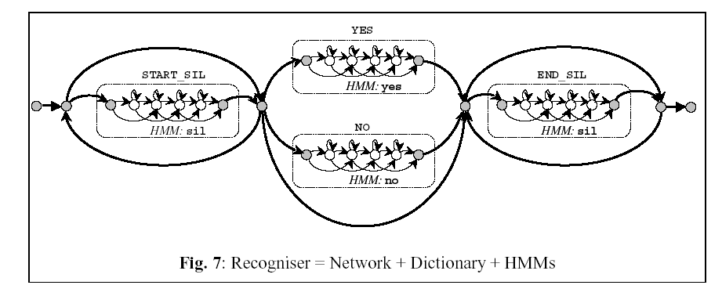
Réseau de reconnaissance final
Passe par la dèfinition d’une grammaire :
/*
* Task grammar
*/
$WORD = YES | NO;
( { START_SIL } [ $WORD ] { END_SIL } )

Slide 17
Reconnaissance de la parole
Etape 1 : L'observable est le signal de parole
  Le HMM modélise un phonème en une suite d'états
  un HMM par phonème
Etape 2 : L'observable est une suite de phonèmes
  le HMM modélise un mot en une suite de phonèmes
  Un HMM par mot du dictionnaire
Etape 3 : L'observable est une suite de mots
  Le HMM modélise une phrase en une suite de mots

Slide 18
Reconnaissance du texte écrit
Etape 1 : L'observable est le signal issu d’une tablette graphique
  Le HMM modélise une lettre en une suite d'états
  un HMM par lettre
Etape 2 : L'observable est une suite de lettres
  le HMM modélise un mot en une suite de lettres
  Un HMM par mot du dictionnaire
Etape 3 : L'observable est une suite de mots
  Le HMM modélise une phrase en une suite de mots

Slide 19
Conclusions
HMM = technique de référence dans de nombreux domaines
Bons résultats malgré les hypothèses (indép., stationnarité)
Apprentissage coûteux
Il existe :
  D’autres méthodes d’apprentissage (ex: RNA)
  D’autres principes d’apprentissage existent (spécialisation/généralisation)
  Autres architectures (factorial HMM, input/output HMM, parallel LR HMM, etc ...)
  Autres modèles (ex: HMM auto-regressif)

Slide 20
Quelques références
[BGC00] L. Bréhelin, O. Gascuel, G. Caraux, Hidden Markov Models with patterns and their application to intregated circuit testing, ECML 2000.
[Bier97] C. Biernacki, Choix de modèles en classification, thèse de l ’Université Technologique de Compiègne,1997.
[BPSW70] L-E Baum, T. Petrie, G. Soules and N. Weiss, A maximization technique occuring in statistical analysis of probabilistic functions in Markov chains, The annals of Mathematical Statistics, 41(1):164-171,1970.
[DEKM98] R. Durbin,S Eddy, A, Krogh, G Mitchison, Biological sequence analysis probabilistic models of proteins and nucleic acids. Cambridge University Press, 1998.
[KHB88] A. Kundu, Y. He, P. Bahl, Recognition of handwritten word: First and second order Hidden Markov Model based approach, in the proceedings of CVPR 88, pp 457-462,1988.
[Rab89] L.R. Rabiner, A tutorial on Hidden Markov Models and selected applications in speech recognition,In the proceedings of IEEE, 77(2):257-285,1989.
[Raph98] C. Raphael, Automatic segmentation of acoustic musicals signals using Hidden Markov Models. IEEE PAMI, 21(4):360-370,1998.

Slide 21
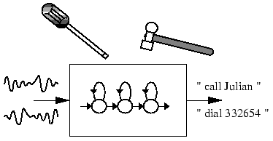
Outils et tutorials
Hidden Markov Model Toolkit (HTK)
  http://htk.eng.cam.ac.uk/
Démo en français
  http://asi.insa-rouen.fr/~aprevel/stats/HTK/gauche.htm

